Slide 1
Børne- og ungdomspolitik
Klubkonference 2021

Slide 2
Børne- og ungdomspolitik
Dansk Sejlunion arbejder aktivt for, at børn og unge har muligheder for et langt liv beriget med sejlsport.
Vi vil tiltrække børn og unge til alle sejlsportens discipliner med adventure-oplevelser læring, leg og konkurrence og understøtte attraktive tilbud for alle sejlere.
Lysten skal komme fra hjertet
Nysgerrighed er den drivende kraft
Alle skal kunne finde en plads i sejlsporten
Børn og unge skal
Opleve trygge rammer
1
Børn og unge skal
Lære om bevægelse og sundhed
2
Børn og unge skal
Opleve sociale relationer
3
Børn og unge skal
Kunne dygtiggøre sig
4
Børn og unge skal
Forstå fair sejlads
5
Børn og unge skal
Opleve og respektere naturen
6
Børn og unge skal
Have adgang til materiel
7

Slide 3

Børn og unge skal
Opleve trygge rammer
Dansk Sejlunion vil samarbejde med sejlklubber, klasseorganisationer, eksterne samarbejdspartnere for at skabe trygge rammer for børn og unge
Børne- og ungdomspolitik
For børn og unge handler det om, at
Opleve at blive inddraget
Have rettigheder og vise tolerance
Blive mødt med aldersrelateret pædagogik
Blive beskyttet mod fysiske og psykiske overgreb
Lære om sikkerhed til søs
Værktøjerne er:
Ungdomsvenlig Sejlklub
Dansk Sejlunions ATK
Etisk kodeks
DIF, leve- og samværsregler
Diplomsejlerskolen
1
For unge handler det også om, at
Føle sig godt oplyst om alkohol
Vide at stoffer er skadelige for helbred og sundhed
Forstå at doping er uacceptabelt

Slide 4
Børn og unge skal
Lære om bevægelse og sundhed
Dansk Sejlunion er bevidst om, at arbejde med børn og unge på deres egne præmisser i forhold til alder, kompetencer, motivation, fysik og sejlglæde.
Børne- og ungdomspolitik
Det handler om, at
Forstå hvordan man udvikler sig og reagerer både kognitivt, psykisk og motorisk
Forstå sammenhængen mellem bevægelse og mental sundhed
Forstå betydningen af ernæring for alle børn og unge
Værktøjerne er:
Diplomsejlerskolen
Etisk kodeks
Information på DS’ hjemmeside
Dansk sejlsports ATK
2

Slide 5
Børn og unge skal
Opleve sociale relationer
Børne- og ungdomspolitik
Det sociale fællesskab for børn og unge er afgørende på land og vand
Det handler om, at
Lege og have det sjovt – også på tværs af alder
Være aktiv deltager i fællesskaber
Være hjælpsom og tolerant
Værktøjerne er:
Dansk sejlunions ATK
Koncepter fra YOUNGSTERS
Pædagogiske tilgange
Ture og fælles aktiviteter
Gode fysiske rammer for leg og fællesskab
Inspiration på hjemmesiden
3

Slide 6
Børn og unge skal
Kunne dygtiggøre sig
Børne- og ungdomspolitik
Når man lærer at sejle, tilegner man sig mange evner og kompetencer, som man kan bruge i andre sammenhænge i skolen og i livet
Det handler om, at
Udvikle sin nysgerrighed
Udvikle færdigheder til at blive en alsidig sejler
Børn og unge bliver selvhjulpne
Blive mødt med opbakning og plads til at lære mere uanset ambitionsniveau og motivation
Lære at holde sit udstyr vedlige
Kende til muligheder for uddannelse i klubben og Dansk Sejlunion
Værktøjerne er:
ATK
Diplomsejlerskolen
Pædagogiske tilgange
Information på DS’ og DIF’s hjemmesider
4

Slide 7
Børn og unge skal
Forstå fair sejlads
Børne- og ungdomspolitik
Det bedste, vi kan opnå i sejlsporten er, at børn og unge kommer på vandet uge efter
uge med et smil på læben
Det handler om, at
Lege og have det sjovt – også på tværs af alder
Være aktiv deltager i fællesskaber
Være hjælpsom og tolerant
Værktøjerne er:
Diplomsejlerskolen
Etisk kodeks
Kapsejladsreglerne på DS’ hjemmeside
Information på DS’ og DIF’s hjemmesider
5

Slide 8
Børn og unge skal
Opleve og respektere naturen
Børne- og ungdomspolitik
Adgangen til oplevelser i naturen forudsætter, at vi alle passer på den
Det handler om, at
Opleve glæden ved naturen
Lære om grundlæggende sammenhænge i naturen
Lære at tage hensyn til miljø og natur
Forstå grundlæggende principper for bæredygtighed
Deltage aktivt i initiativer, der bevarer og forbedrer miljøet
Værktøjerne er:
fri adgang til naturoplevelser
kendskab til relevante dele af FN’s Verdensmål
oplysningsmateriale fra Friluftsrådet og Naturstyrelsen
Dansk Sejlunions bæredygtighedsinitiativer
6

Slide 9
Børn og unge skal
Have adgang til materiel
Børne- og ungdomspolitik
Vores sport er kompleks og kan opleves svært tilgængelig med mange valg. Vi skal gøre det let for alle børn og unge at være sejlere
Det handler om, at
Kunne sejle, selvom man ikke har egen båd
Få erfaring med forskellige bådtyper
Få vejledning om muligheder for alle aldersgrupper
Få hjælp til at skifte bådtype i takt med at man bliver ældre
Blive inspireret af mulighederne alene og sammen med andre
Værktøjerne er:
Rådgivning og sparring
Materiel, som ejes i fællesskab
Skabe samarbejde mellem klubber og klasser
Benytte relevante muligheder for finansiering
Information på DS’ hjemmeside
Koncepter fra YOUNGSTERS
7

Slide 10
Sejlklubben Solskin har en stor ungdomsafdeling, som består af 10 optimister, 4 Feva-joller, 1 laser og Hobie Cat i alt ca. 20 sejlere. De fleste af ungdomssejlerne er under 14 år, men der er også 4 sejlere på 16 år.
2 af de 16-årige er også instruktører i sejlklubben sammen med ungdomslederen og en forældrehjælper. Ungdomsafdelingen har et godt forældresamarbejde og ligger i en mellemstor dansk havneby. De sejler 1 gang om ugen.
Der er godt styr på fællesspisning, som sejlerne er rigtig glade for.
De 4 ældste sejlere begynder (de 16-årige) at miste interessen for at være en del af ungdomsafdelingen. De synes det er kedeligt.
Bonus information:
De går alle i enten udskolingen eller en ungdomsuddannelse i nærheden af deres bopæl.
De går pt også til en anden fritidsaktivitet, hvor de har mulighed for at træne mere end en gang om ugen.
Børne- og ungdomspolitikken
4. Kunne dygtiggøre sig
7. Have adgang til materiel
Børne- og ungdomspolitik

Slide 11
Egne noter
Børne- og ungdomspolitik
Hvordan tænker I, at Sejlklubben Solskin, med afsæt i børne- og ungdomspolitikken, kunne motivere de unge til at forsætte til sejlads samt fortsætte som instruktører?
Notes:
Hvordan tænker I, at Sejlklubben Solskin, med afsæt i børne- og ungdomspolitikken, kunne motivere de unge til at forsætte til sejlads samt fortsætte som instruktører?

Slide 12
Egne noter
Sjov, fællesskab, progression, som især efterspørges af unge i udskolingen 7-9 klasse, ser ud til at være afgørende ”byggeklodser” i forhold til, at unge bliver ved med at være en del af en fritidsaktivitet.
Vi har en ungdomsafdeling:
Hvordan ser det ud med progression i jeres aktiviteter i ungdomsafdelingen for 13-16 årige?
Vi arbejder på at få en ungdomsafdeling:
Hvordan ville I ønske, at progressionen i en ungdomsafdeling var synlig for aldersgruppen 13-16 årige?
Børne- og ungdomspolitik
Notes:
Reflektere over egen situation

Slide 13
Egne noter
Børne- og ungdomspolitik

Slide 14
Egne noter
Børne- og ungdomspolitik

Slide 15
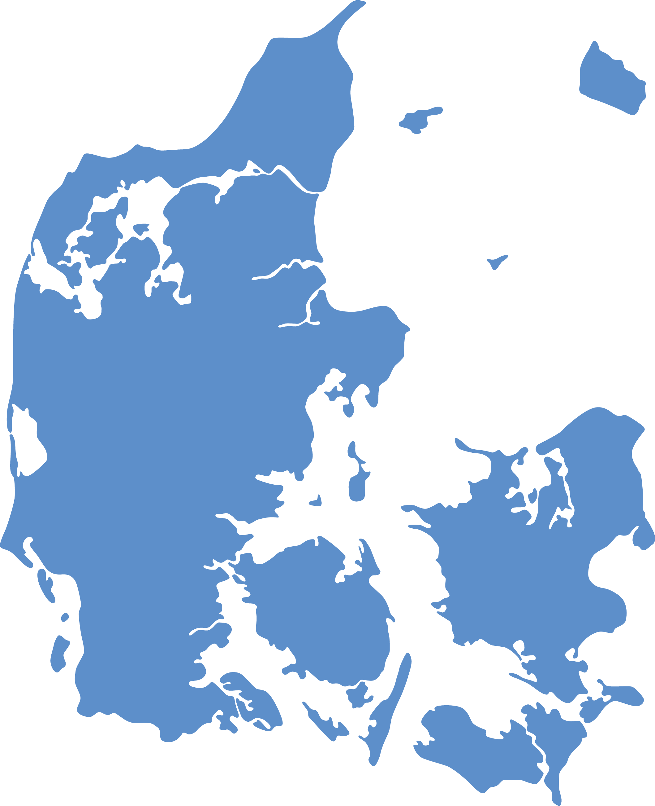
klubuddannelse Ungdom
Nye forløb september 2022
10 måneders forløb
6 webinar
1 dag på vandet med praktiske øvelser
Direkte klubsparring
Netværk til sparring og spejling
Pris 4500 pr. klub
Nøglepersoner i ungdomsafdelingen
Notes:
Til september starter vi i 2 regioner Midtjylland og Nordjylland første møde er tirsdag den 20. september kl 19-2030
Praktisk dag 8. og 9. oktober
Pris 4000kr
Regioner, Sønderjylland, Midtjylland, Nordjylland, Fyn, Nordsjælland, Sydsjælland

Slide 16
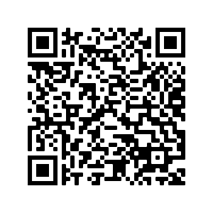
Klubkonsulent Henrik Tang Kristensen
Henrik@sejlsport.dk
21685090
Børne- og ungdomspolitik
Klubkonsulent Ingeborg Stenbæk Madsen
Ingeborg@sejlsport.dk
53514803
Klubuddannelse
Konsulent for træneruddannelser Kristina Dannefer
Kristina@sejlsport.dk
21737247
Bestyrelsesmedlem Ditte Juul

